Slide 1
第五次全国经济普查综合试点培训
主要业务活动营业收入
2023年4月3日·包头

Slide 2
第一部分
报表设置的目的
第二部分
报表样式
第三部分
报表填报

Slide 3
第一部分
报表设置的目的

Slide 4
报表设置的目的
厘清企业法人单位混业经营情况
为编制供给表提供基础数据支撑
为派生产业核算提供基础数据支撑

Slide 5
第二部分
报表样式

Slide 6
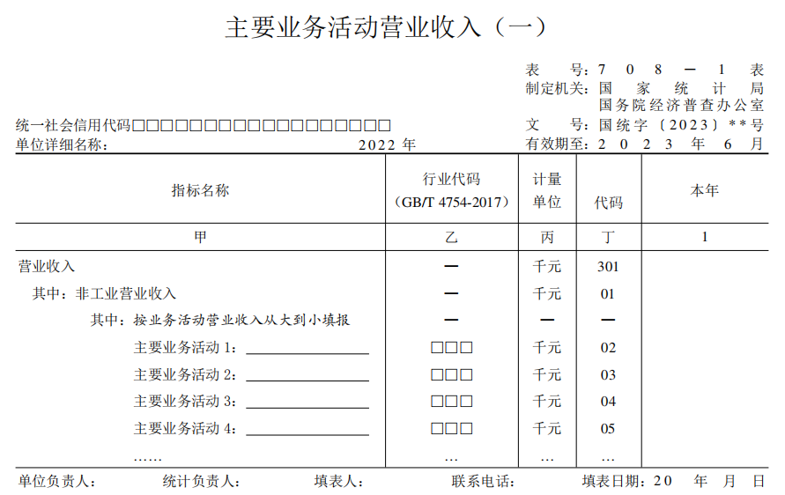

Slide 7
第三部分
报表填报

Slide 8
谁来填
一套表单位
规模以上工业、有总承包和专业承包资质的建筑业、限额以上批发和零售业、限额以上住宿和餐饮业、房地产开发经营业、规模以上服务业。

Slide 9
从各单位财务状况表中的营业收入（301）指标直接摘抄
根据非工业业务活动实际营业收入填报
按照《一套表单位分主要业务活动营业收入调查行业目录》给定的行业名称及代码选定
根据对应业务活动实际营业收入填报

Slide 10
填报依据
《一套表单位分主要业务活动营业收入调查行业目录》
141个行业
29个2位码行业&112个3位码行业

Slide 11
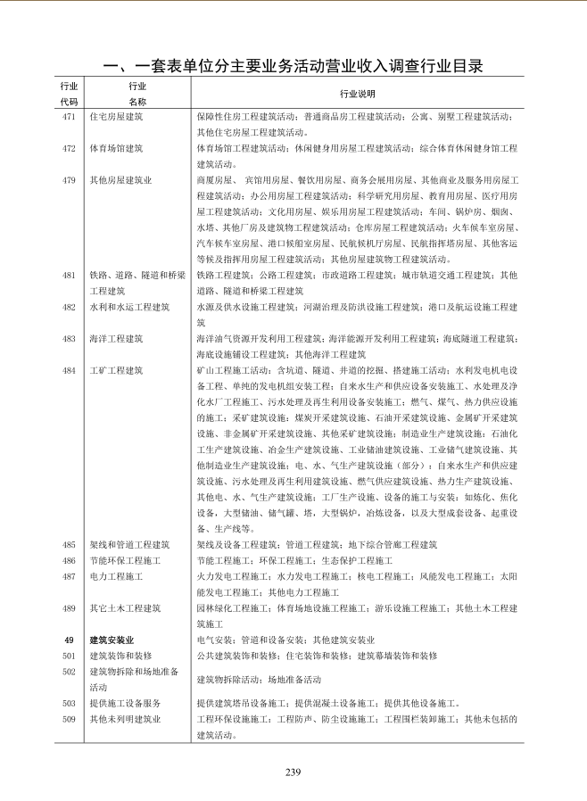
填报依据

Slide 12
报表审核
营业收入(301)≥非工业营业收入(01)
非工业营业收入(01)≥各主要业务活动营业收入之和(02＋03＋04＋05…)≥非工业营业收入(01)×90%
主要业务活动1营业收入(02)≥主要业务活动2营业收入(03)≥主要业务活动3营业收入(04)≥……

Slide 13
报表审核
规模以上工业
非工业营业收入(01)«营业收入(301)
有总承包和专业承包资质的建筑业、限额以上批发和零售业、限额以上住宿和餐饮业、房地产开发经营业、规模以上服务业
非工业营业收入(01)≈营业收入(301)

Slide 14
谢 谢！

